Slide 1
Дослідницький проект “Мій внесок у музейну справу”
Виконала:
Білоус Марта Романівна
Тел. +380957425394
смт. Калинівка, вул. Центральна 57 ж, кв.7
Калинівської ЗОШ I – III ступенів №2, Васильківського р-ну, Київської області, 10 клас Керівник – Носач Ольга Всеволодівна, вчитель історії та правознавства

Slide 2
Мета: дослідити, що музей є скарбницею історичної та культурної спадщини, а музейні експонати - носіями безцінної інформації про історію та культуру краю; дослідити шляхи руху артефактів українського побуту від нащадків до музею; розвивати вміння працювати з джерелами інформації, аналізувати матеріал, робити висновки.
Завдання:
визначити місце і роль музею старожитностей у сучасному суспільстві;
отримати відомості про минуле через вивченння давніх пам’яток побуту предків;
визначити цінність представленого експонату – тканого рушника і його активне використання в діяльності музею.

Slide 3
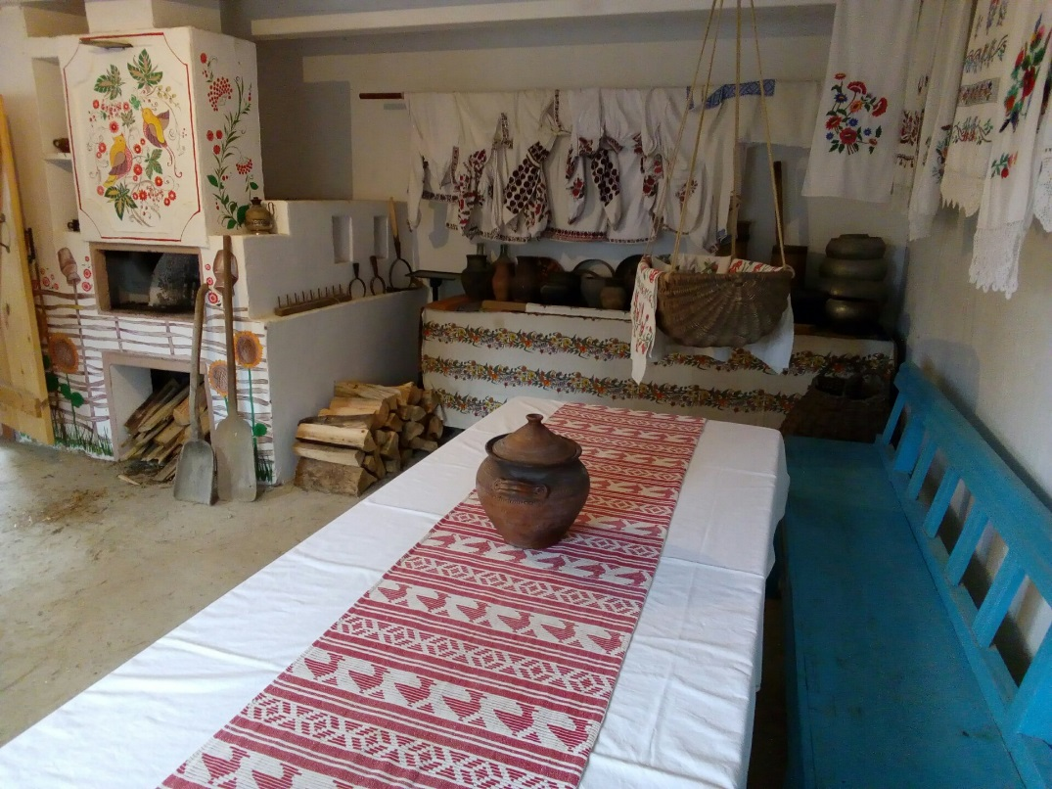
Музей – об’єкт отримання відомостей про минуле через вивчення давніх пам’яток
Стаття 1 Закону України "Про музеї та музейну справу" визначає музей, як "науково-дослідний та культурно-освітній заклад, створений для вивчення, збереження, використання та популяризації музейних предметів та музейних колекцій з науковою та освітньою метою, залучення громадян до надбань національної та світової культурної спадщини«.
Музей, як соціальний продукт, є результатом цілеспрямованої, систематичної, творчої пошуково-дослідницької, збиральницької, фондової, експозиційної роботи.

Slide 4
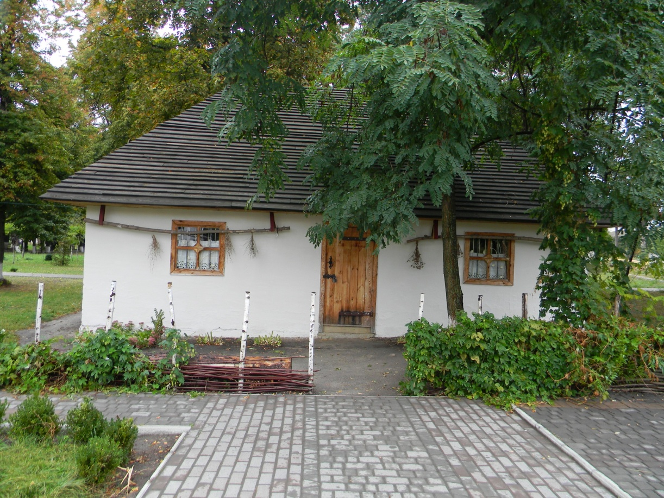
Історія музею старожитностей у смт. Калинівка
Музей старожитностей в смт. Калинівка Васильківського району Київської області було створено в 2011 році за ініціативи та при сприянні Героя України Тетяни Засухи. Біленька хатка української сім’ї виросла в Центральному парку селища. Розквіт музею почався вже в 2016 році, коли було створено КЗ “Калинівський інформаційно-просвітницький центр”, який відразу взяв під опіку “Музей старожитностей”. У місцевій газеті ”Калинівський вісник” за жовтень 2016 року було опубліковано оголошення із зверненням до калинівчан долучитися до створення етнографічного музею та прохання приносити старовинні речі, які стануть перлинами селища. Подаровані калинівчанами речі стануть надбанням музею, будуть узяті на облік, обов’язково буде зазначено, ким вони подаровані.

Slide 5
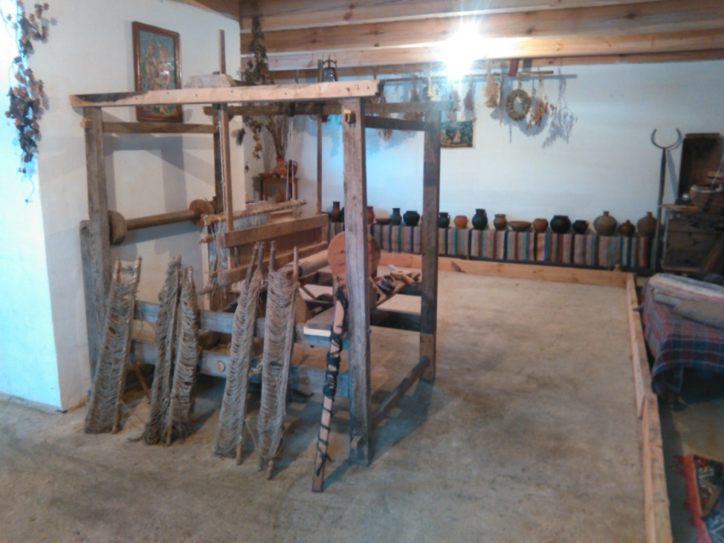
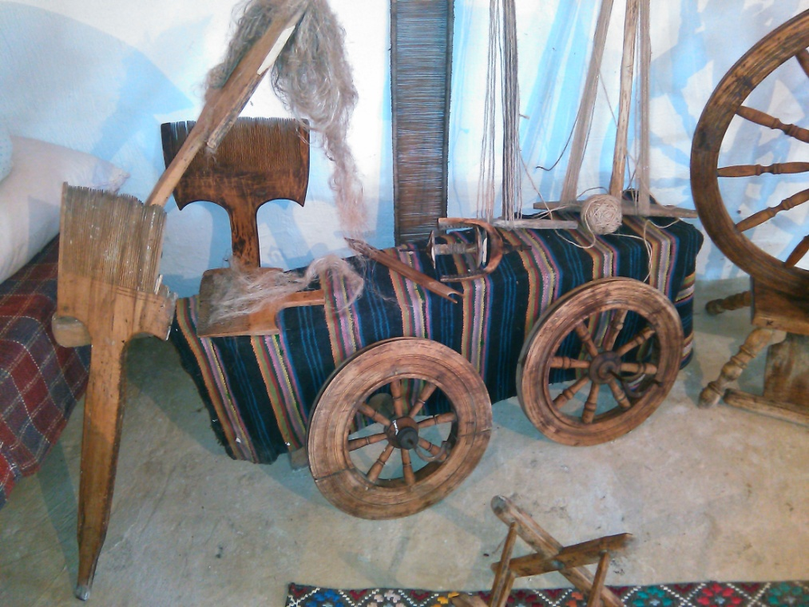
Фонд музею старожитностей у смт. Калинівка
Усі калинівчани відразу долучилися до облаштування та наповнення фонду новоствореного музею. Столи, лави, ткацькі верстати, рушники, сорочки, глечики – рікою полилися до музею. Калинівчани були впевнені, що “скарби”, котрі зберігались у родинах та були передані до музею, так краще будуть слугувати культурі нашого народу.

Slide 6
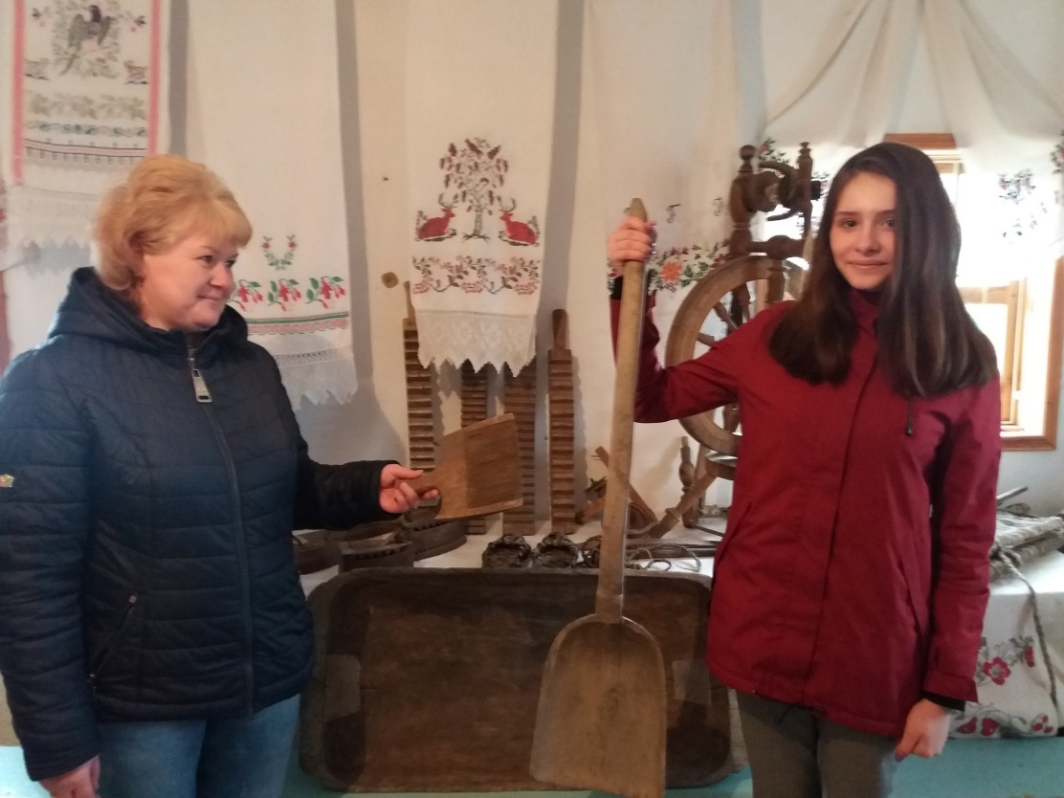
Збережені предмети побуту кінця XIX ст.
Учні Калинівської ЗОШ I-III ст. №2 теж долучилися до формування фонду музею старожитностей. Нова інформація, цікаві зустрічі, яскраві враження від дотику до минувшини.
Незабутнім моментом стала зустріч із жителькою селища Мизюрою Світланою Миколаївною. Вона розповіла про життя своєї прабабусі Кузьменко Василини Павлівни, 1896 року народження, яка мешкала в смт. Калинівка з 1964-1975 і передала збережені предмети побуту кінця XIX ст., а саме: дерев’яні гребінь, лопата, ночви і тканий рушник.

Slide 7
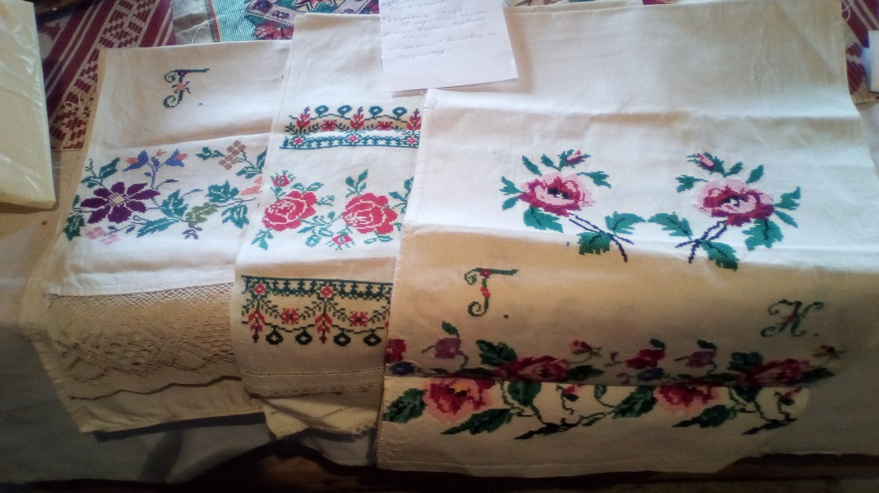
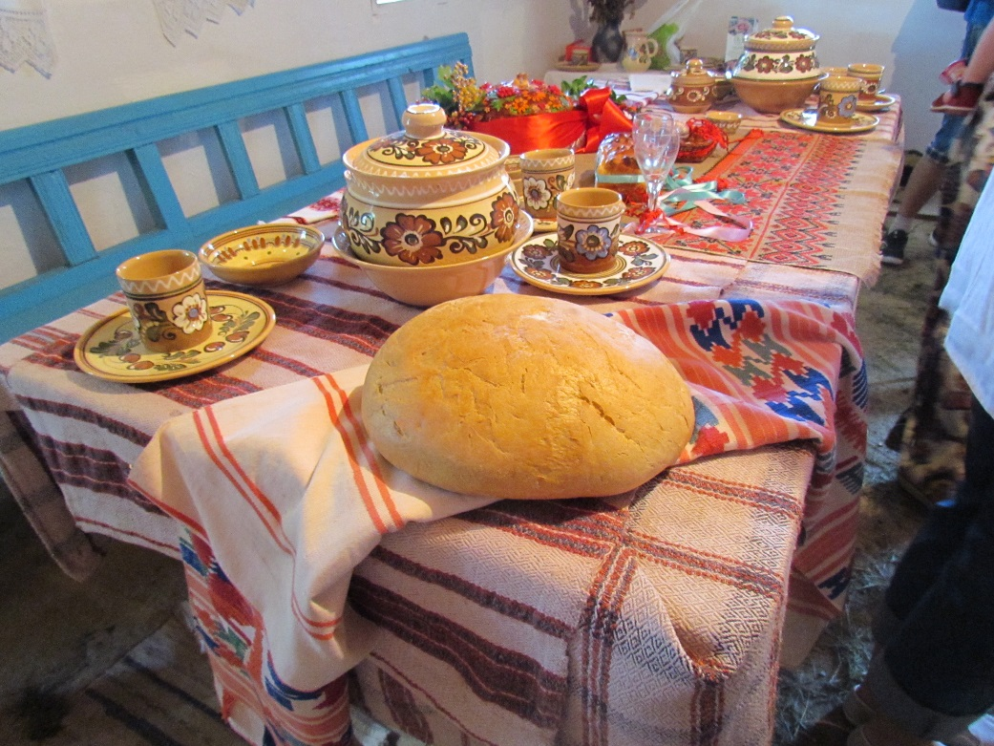
Український рушник – історія нашого народу. Він супруводжував українця впродовж усього життя. Це символ гостинності та пожертви. У музеї старожитностей є близько двох десятків рушників. Гордість музею – домотканий рушник. Його орнаменти містять прадавні магічні знаки. Рушник символізує зв’язок між світами, дорогу, шлях.

Slide 8
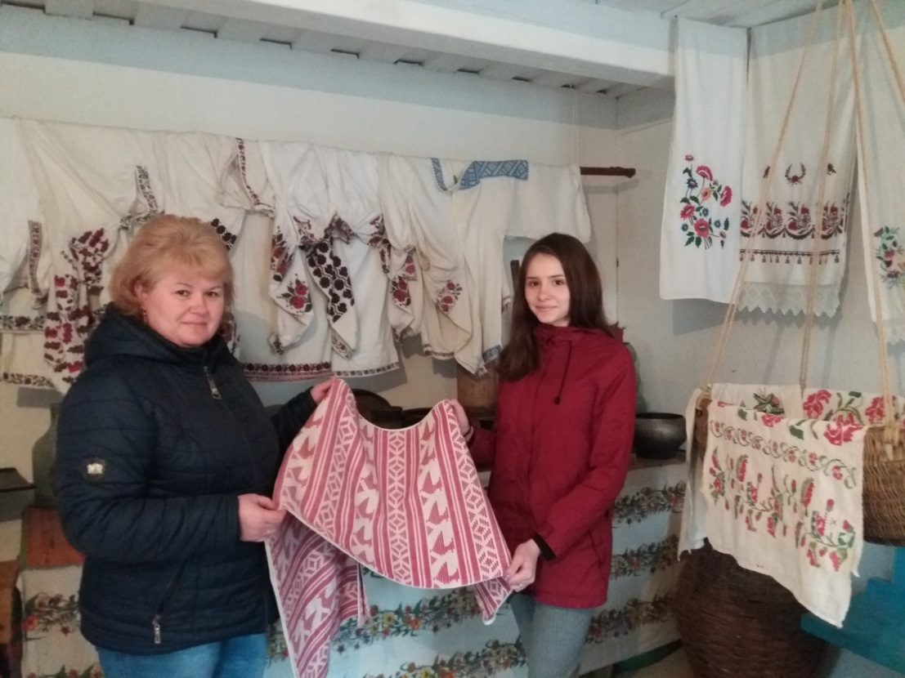
Рушник – культурний етнічний символ України
Рушник — у свідомості українського народу наділявся широким спектром знакових властивостей, і саме тому він являє собою значне непересічне явище духовної культури, є етнічним культурним символом України.
Без вишиваних рушників не обходилася жодна українська хата, вони були прикрасою та підтвердженням статусу роботящої господині.
Збережений тканий рушник Кузьменко Василини Павлівни став справжньою окрасою музею і є одним із найбільш задіяним експонатом.

Slide 9
Тканий рушник – перлина музею
Український тканий рушник – один з найдавніших атрибутів українського народу.
Зі слів Світлани Миколаївни, рушник прабабусі виготовлений з бавовни. На ньому зображені орнітоморфні мотиви – це стилізовані зображення птахів, які мали певне змістовне навантаження.
На рушнику використано традиційно червоний колір, який є характерним для нашої місцевості.
Протягом століття рушник активно використовувався в побуті родини Кузьменко-Мизюри.

Slide 10
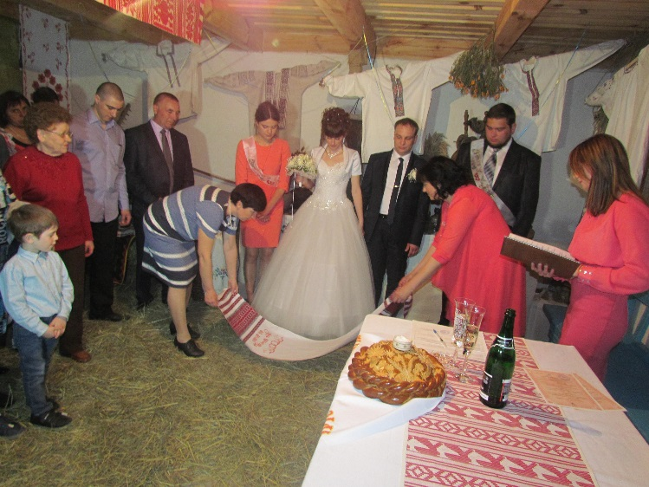
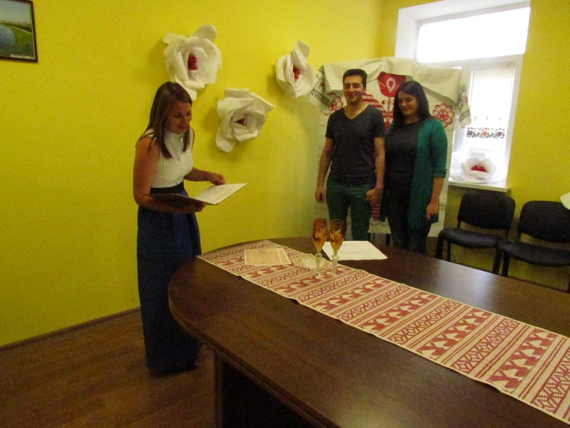
Нове життя старовинного рушника
Тканий рушник Василини Павлівни є продовженням традиції культурної спадщини.
Особливо популярними стала реєстрація шлюбу в інтер’єрі музею. Дуже органічно виглядає дія створення нової сім’ї в традиційному народному оточенні.
Старовинний рушник є свідком народження нових сімей у селищі Калинівка.

Slide 11
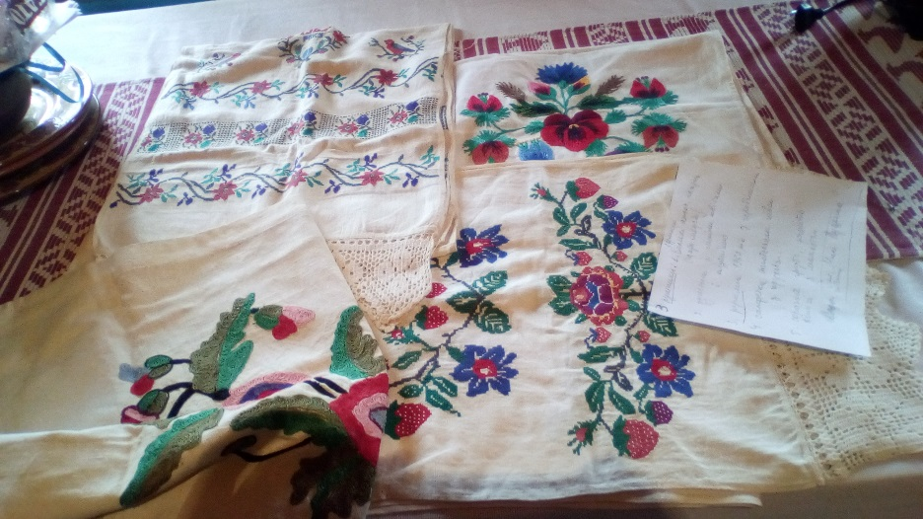
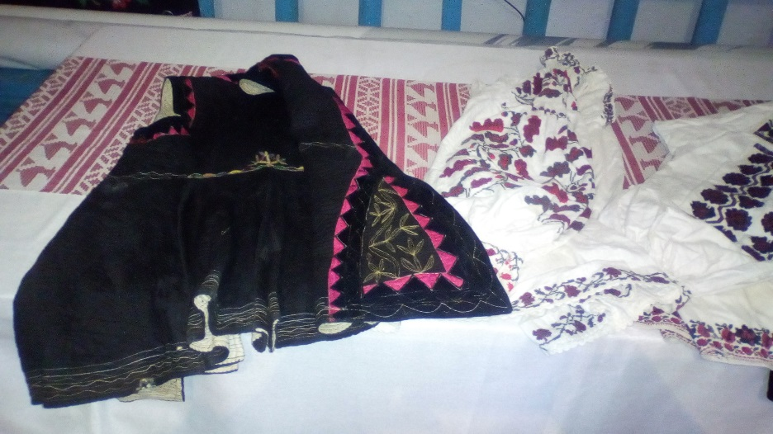
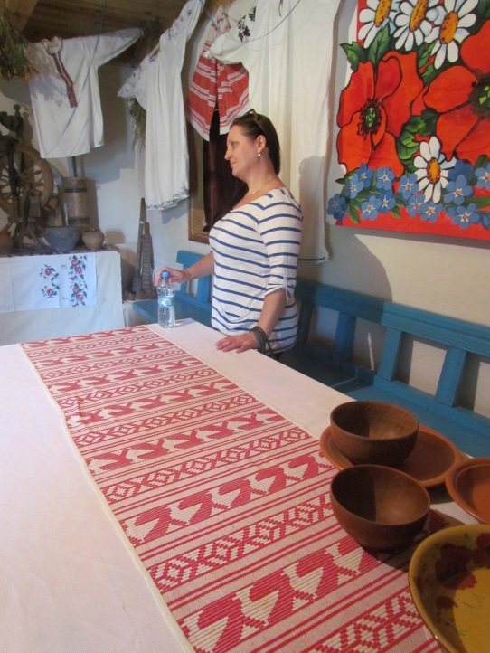
Тканий рушник у заходах музею
Старовинний рушник являється одним із компонентів експозиції музею. Будь-який захід не проходить без використання даного рушника. Чи то відтворюється обряд “Колодка”, чи свято “Купайла”, ”Масниці”, чи “Шевченківські читання” – завжди фігурує рушник.

Slide 12
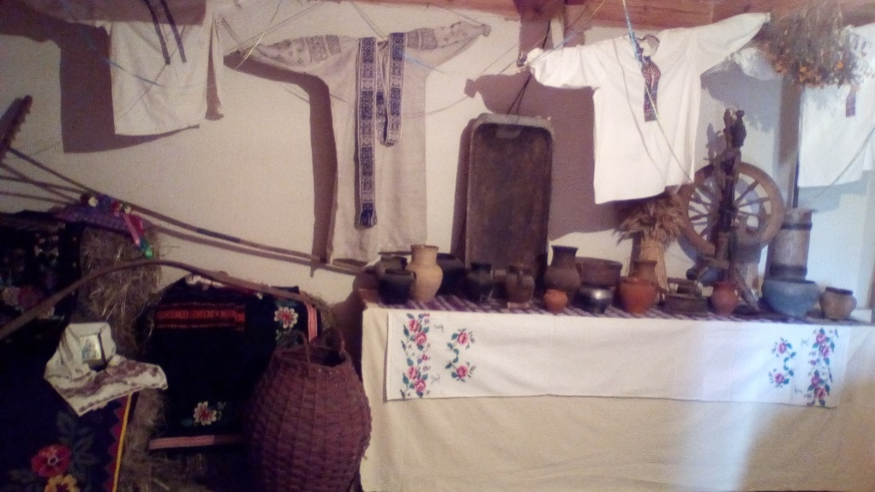
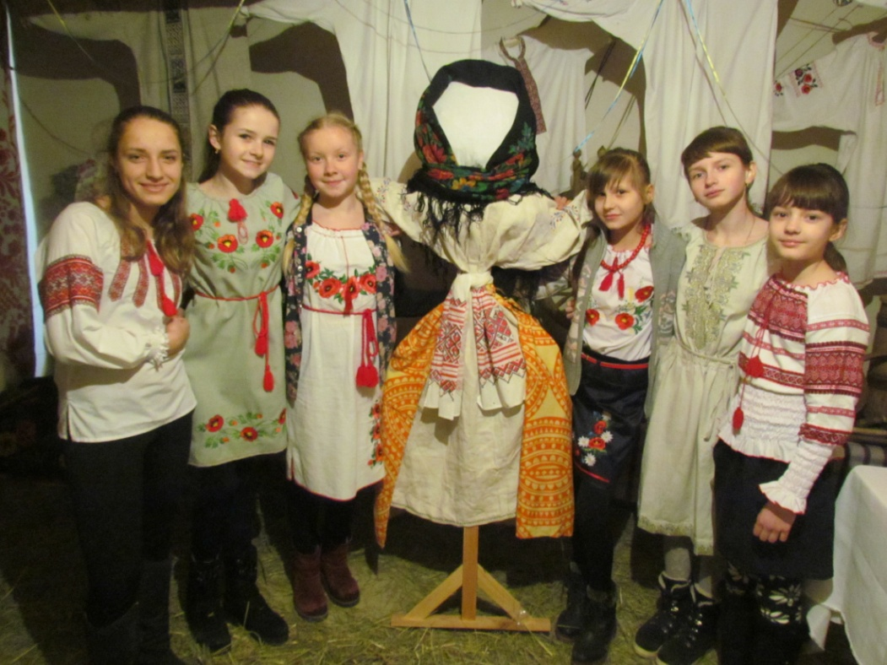
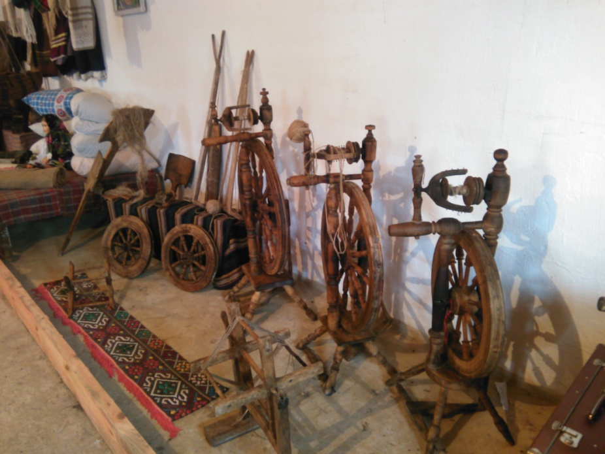
Сьогодення музею старожитностей у смт. Калинівка
Музей діє, музей вирує життям та тягнеться в майбутнє, щоб передати наступним поколінням культуру та мудрість наших попередників, наших предків.

Slide 13
Висновки
Музей є осередком збереження та популяризації народних надбань, стає продовженням традиції культурної спадщини;
музейні експонати - носії безцінної інформації про історію та культуру краю;
ми є спадкоємцями великого культурного народу, і тому зобов’язані продовжувати його традиції та звичаї;
ми повинні грунтовно вивчати основи культурної спадщини, передавати їх молоді і пам’ятати, якого роду – племені ми діти;
українська нація – це молода нація, яка щойно почала усвідовлювати свою велич, як спільноти. Кожна громада зобов’язана вивчати свій культурний спадок і залучати до цього молоде покоління;
рушник – духовна основа, оберіг української родини, громади, нації;
усвідомлення значення рушника в житті рідного народу, потреба кожного берегти його, як сімейний скарб;
доречне використання предметів давнього побуту в сучасному житті громади, під час шлюбного обряду та різних народних свят;
шанувати кожну родину громади, дізнаватися історію своєї родини.

